Slide 1
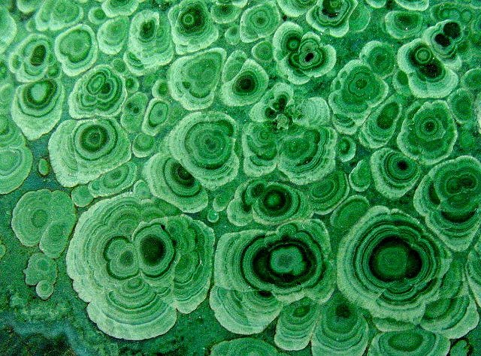
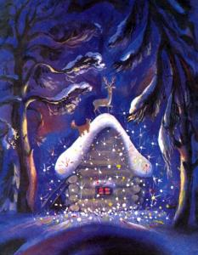
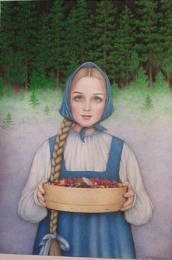
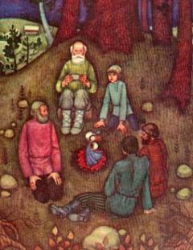
Павел Петрович Бажов
Сказы

Slide 2
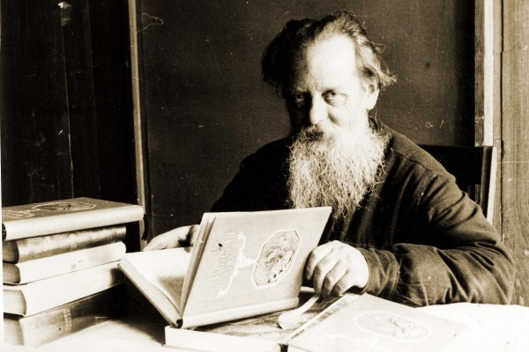

Slide 3
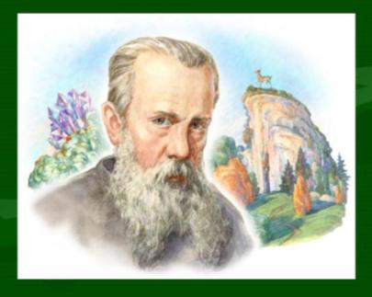

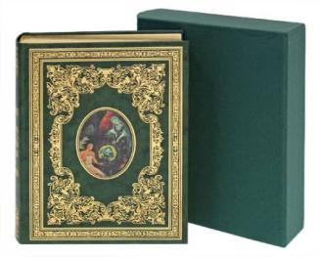
"Рабочие руки все могут! Кое в порошок сомнут, кое по крупинкам соберут да мяконько прогладят - вот и выйдет камень небывалой радости. Всему миру на диво и на поученье тоже".

Slide 4
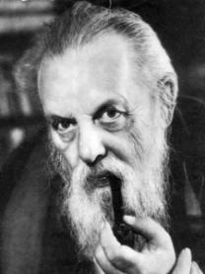
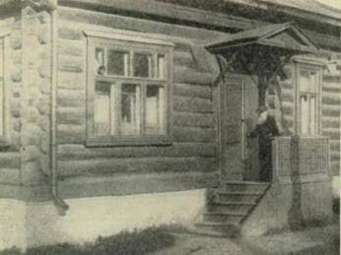
П.П. Бажов – наш уральский писатель. Жил он в г.Екатеринбурге, а прославился на весь мир своими сказами.
Недалёко от Исети – старый дом и сад густой.
Там шумит весенний ветер беспокойною листвой.
Облаков пушистых гребни проплывают стороной.
В этом доме жил волшебник –
мудрый сказочник седой… Е.Хоринская

Slide 5
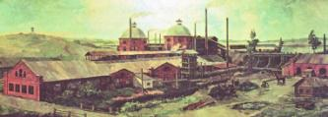
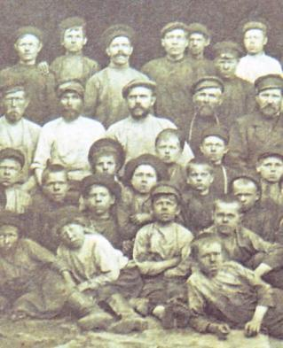
Сказ- это не сказка, где только вымысел и волшебство.
Герои сказок никогда не существовали на самом деле.
А вот герои сказов- это уральские люди: охотники, рабочие и мастеровые люди.
Рабочие заводов г. Сысерти

Slide 6
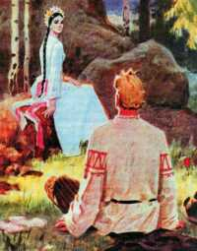
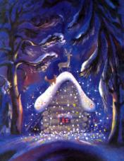
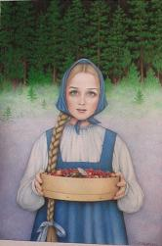
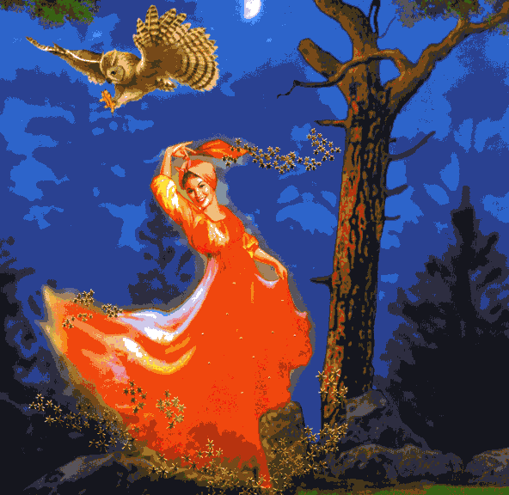
Тем из людей, кто был добрым, щедрым, умел прийти на выручку товарищу, - помогали волшебные силы.
Люди верили, что живут среди Уральских гор и лесов сильные и справедливые волшебные существа.

Slide 7
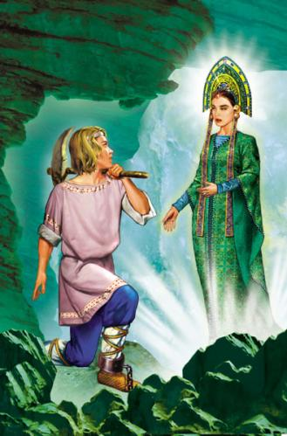

Все горные богатства подвластны Хозяйке Медной горы.

Slide 8
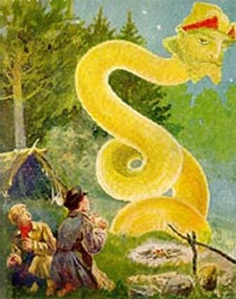
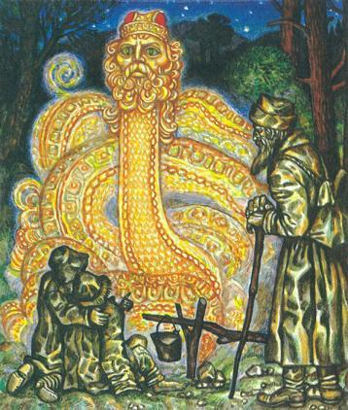
Подземное золото находится во власти Великого полоза.

Slide 9
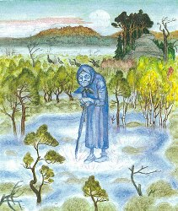
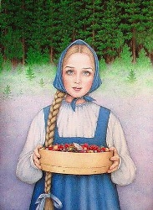
Есть Бабка-Синюшка, которая доброго человека может одарить самоцветными камнями, а жадного наказать.

Slide 10
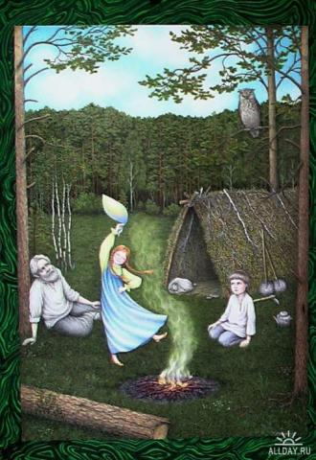
Огневушка-Поскакушка, покажет ,где находятся подземные богатства.

Slide 11

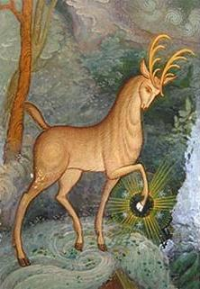
Козлик Серебряное –копытце поможет добрым и щедрым людям.

Slide 12
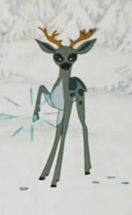
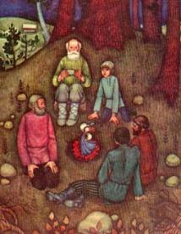
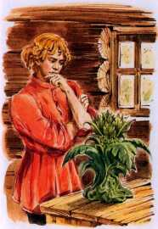


След Копытца серебрится, вьётся змейкою в ночи,
Огневушкою кружится пламя жаркое в печи.
Ящерки мелькнули разом, встал Данила над Цветком…
И шкатулкой, полной сказов, кажется бажовский дом! Е.Хоринская

Slide 13

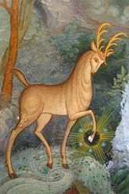
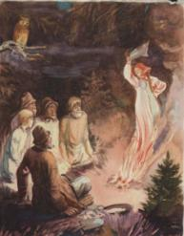

1. Название сказа.
2. Главные герои сказа.
3. Сказать кратко, о чем этот сказ.
4. Понравившийся эпизод рассказать более подробно.
5. Сказать, какое настроение осталось после прочитанного.

Slide 14
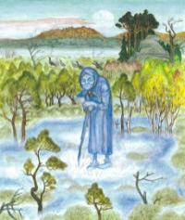
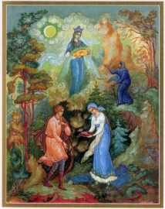
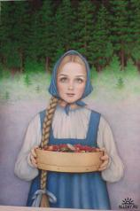

Кроссворд
1.Какое прозвище было у болотного духа, который стерег богатство в глубоком колодце и мог обернуться старушонкой, царицей, купецкой дочерью и простой девчоночкой?
Синюшка

Slide 15
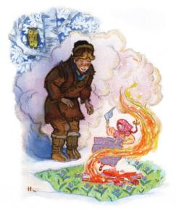
Кроссворд
2. Какое прозвище было у духа огня, вроде маленькой девчонки, которая пляшет? Где она покажется, там и золото.
Поскакушка

Slide 16

Кроссворд
3. Как называлась группа старателей, которые на золотом прииске промывали песок в поисках золота?
Артель

Slide 17
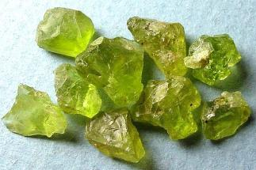
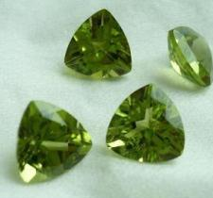
Кроссворд
4. Как называли драгоценные камешки, которые люди стали находить в тех местах, где пробегал Козлик Серебряное копытце?
Хризолиты

Slide 18
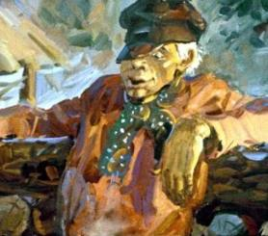
Кроссворд
5. Какое прозвище было у парня, "который мастак был насчет того, чтобы чужое в карман прибрать. Одним словом - ворина", а нос и губы у него были рассечены ?
Двоерылко

Slide 19
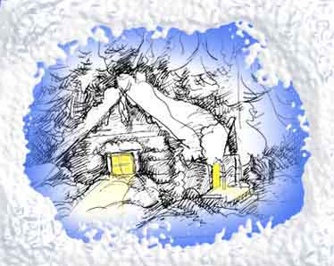
Кроссворд
6. Как называется небольшой домик с очагом, с окошечком? В таком домике зимой в лесу жили Кокованя и Даренка. Так же называли небольшой домик и старатели.
Балаган

Slide 20
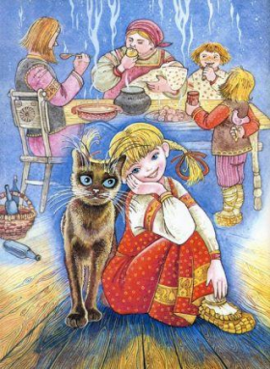
Кроссворд
7. Как звали девочку-сиротку, которую взял к себе жить старик Кокованя?
Дарёнка

Slide 21
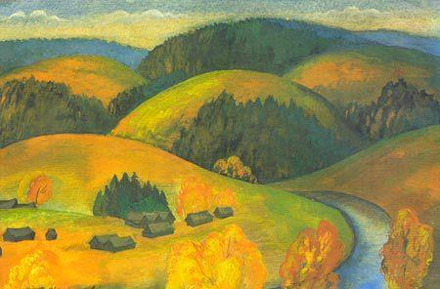
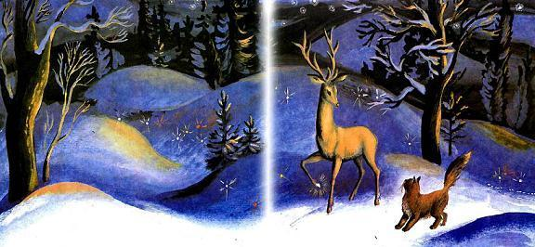
Кроссворд
8. Так называют глубокие и длинные овраги, заросшие травой. Летом там покосы, а зимой там волшебный козёл скакал, и с тех пор в них находят драгоценные камешки, зелененькие больше.
Ложки'

Slide 22
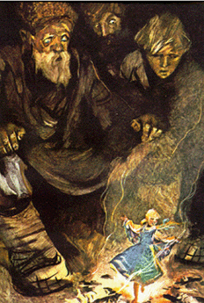
Кроссворд
9. Там, где плясала Огневушка-поскакушка, люди находили этот драгоценный металл. Лежал он не пластом, а вроде редьки.
Золото

Slide 23
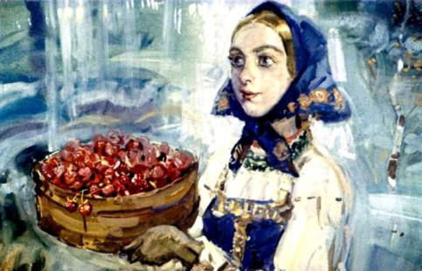
Кроссворд
10. Кем должна была обернуться Бабка Синюшка, чтобы богатство, подаренное ей, было чистым и крепким, и не принесло человеку несчастья?
Девушка

Slide 24
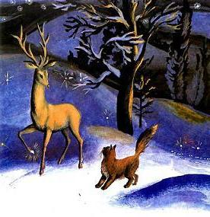
Кроссворд
11.Что за зверек бегал вместе с Серебряным Копытцем и вместе с ним и исчез?
Кошка

Slide 25
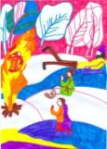

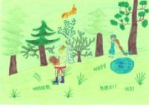
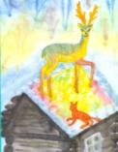
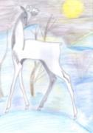
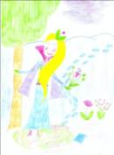
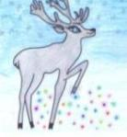
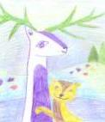
 |  |  |  | д
 |  |  |  | в
 | п |  | х | о
 | о |  | р | е
 | с |  | и | р
С | к | а | з | ы
и | а | р | о | л
н | к | т | л | к
ю | у | е | и | о
ш | ш | л | т
к | к | ь | ы
а | а
 |  |  |  |  | к
 |  |  |  |  | о
 |  | л |  | д | ш
 | Д | о | з | е | к
Б | а | ж | о | в | а
а | р | к | л | у
л | ё | и | о | ш
а | н |  | т | к
г | к |  | о | а
а | а
н

Slide 26
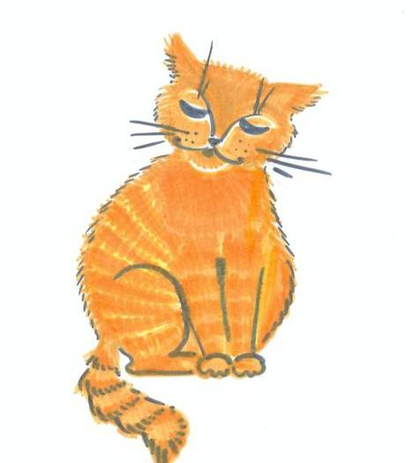
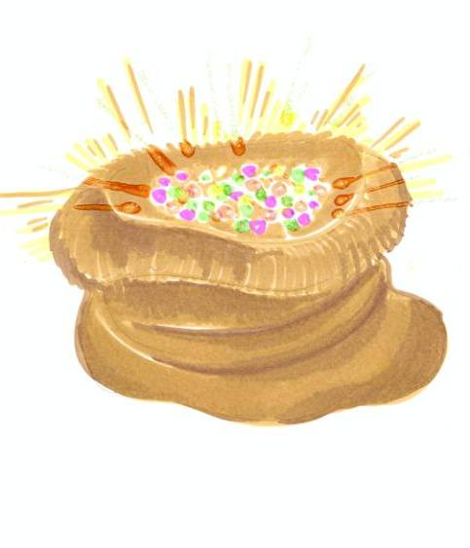




Узнай предмет

Slide 27


То приветлива, то сурова
Сходит с каменных гор заря.
Ты прекрасна, земля Бажова,
Трудовая Урал – земля!
Прорастают цветы сквозь скалы,
Полыхает огнём гора:
Это новые пишут сказы
Рудознатцы и мастера.
Над Уральским хребтом рассветы
Рукотворным горят огнём,
Отшлифованы самоцветы
Жизнью, радостью и трудом.
И становится делом слово,
В каждом камне – цветы цветут…
Продолжается сказ Бажова,
Продолжаются Жизнь и Труд!
В. Радкевич

Slide 28
Автор презентации Бакшаева Анна Александровна
МБОУ СОШ №75
Город Лесной, Свердловская область.
В презентации использованы ресурсы Интернет-сайтов
http://enc.permculture.ru
http://allday.ru
http://fantastic.-art.ru
http://jmages.yandex.ru
http://ompural.ru
http://dreamworlds.ru
http://clubs.ya.ru
http://www.planetaskazok.ru
http://www.liveinternet.ru
http://otvet.mail.ru

